Slide 1
BÖLÜM-2
KLASİK ve BULANIK KÜMELER

Slide 2
Uzay, verilen bir problem için eldeki bilgilerin tümüdür.
Uzay bir kere tanımlandıktan sonra, bu alan üzerinde belirli olaylar tanımlanabilir.
Kümeler, bu olayların ve uzayın kendisinin matematiksel soyutlaması olarak tanımlanmaktadır.
Klasik bir küme keskin sınırlarla çizilir, yani, kümenin sınırlarının çiziminde veya lokasyonunda herhangi bir belirsizlik yoktur, ki burada A keskin kümesinin sınırları net bir çizgidir.
Diğer taraftan bulanık bir küme belirli veya net olmayan biçimde çizilir; dolayısıyla bu kümenin sınırları da şekilde görülen A bulanık kümesinin sınırları gibi bulanıktır.
Fuzzy Logic

Slide 3
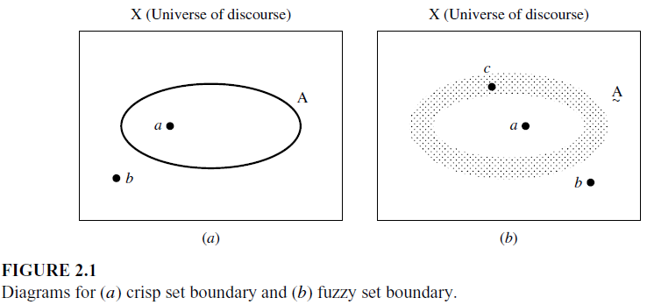
Fuzzy Logic

Slide 4
Şekil 2.1b, X uzayındaki A bulanık kümesinin belirsiz ve net olmayan sınırlarını göstermektedir: taralı alan A bulanık kümesinin sınır bölgesidir.
  Kümeye tam üyelik durumu, 1 sayısı ile temsil edilmektedir (a noktası),
  Kümeye hiç üye olmama durumu, 0 sayısı ile temsil edilmektedir (b noktası),
  Kümeye kısmi üyelik durumu, [0,1] arasında sayılarla temsil edilmektedir( c noktası).
A kümesindeki c noktasının üyelik değeri, nokta taralı olmayan küme merkezine doğru hareket ettikçe 1’e yaklaşacak, küme sınırlarının dışına doğru hareket etikçe de 0’a yaklaşacaktır.
Fuzzy Logic

Slide 5
KLASİK KÜMELER
Birbirleri ile aynı özellikleri gösteren nesnelerin bir araya gelerek oluşturduğu bir X uzayı tanımlanmış olsun.
X uzayındaki her bir eleman x değişkeni ile temsil edilsin.
X uzayındaki bu elemanların özellikleri; ayrık, sayılabilir, tamsayı veya gerçek eksen üzerinde sürekli değerler olabilir.
Farklı uzaylara ait eleman örnekleri aşağıdaki gibi olabilir:
  Bir bilgisayar CPU’suna ait clock hızları,
  Bir elektrik motoruna ait çalıştırma akımları,
  Bir ısı pompasının çalışma sıcaklıkları (derece cinsinden)
  Depreme ait Richter magniteleri
  1 ile 10 arasında tamsayılar
Fuzzy Logic

Slide 6
Kümeler ve üzerlerinde tanımlı oldukları uzaylara ait kullanışlı bir özellik kardinalite veya kardinal sayısı’dır.
Bir X uzayı içerisindeki elemanların toplam sayısı kardinal sayısı olarak adlandırılır, ve n_{x} ile gösterilir. Burada, x uzay içerisindeki elemanları göstermektedir.
Sonlu elemanların sayılabilir koleksiyonlarından oluşan ayrık X uzaylarının kardinal sayısı yine sonlu olacaktır; sürekli elemanların sonsuz koleksiyonlarından oluşan sürekli uzayların kardinal sayısı ise sonsuz olacaktır.
Bir uzaydaki elemanların oluşturduğu koleksiyonlara küme denir. Küme içerisindeki elemanların oluşturduğu koleksiyonlara da altküme denir.
Herhangi bir küme, aynı zamanda uzayın bir altkümesi kabul edildiği için, küme ve altküme terimleri zaman zaman eş anlamlı olarak ta kullanılır.
Uzaydaki tüm mümkün kümelerin koleksiyonuna tam küme adı verilir.
Fuzzy Logic

Slide 7
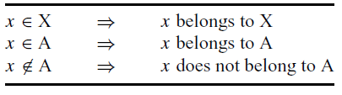
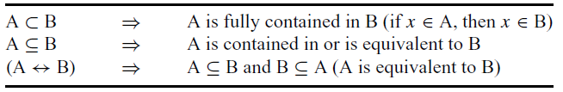
X uzayındaki eleman koleksiyonlarından oluşan A ve B keskin kümeleri için aşağıdaki tanımlamalar yapılmış olsun:
A ve B kümeleri için şunları da söyleyebiliriz.
Boş küme Ø, kümenin hiçbir eleman içermediği durumlar veya imkansız olaylar için kullanılır,
Tam küme, kümenin uzaydaki tüm elemanları içerdiği durumlar veya kesin olaylar için kullanılır,
X’in tüm mümkün kümelerinin oluşturduğu özel kümeye güç kümesi, P(X), denir.
Fuzzy Logic

Slide 8
Example 2.1. Üç elemanlı bir uzayımız olduğunu düşünelim,
X = {a, b, c},
buna göre kardinal sayısı n_{x} = 3. Güç kümesi:
P(X) = {∅, {a}, {b}, {c}, {a, b}, {a, c}, {b, c}, {a, b, c}}
Güç kümesinin kardinal sayısı n_{P(X)}:
n_{P(X)} = 2 ^{n}x = 2³ = 8
Not: Bir uzayın kardinal sayısı sonsuz ise, güç kümesinin kardinal sayısı da sonsuzdur;
n_{X} =∞ => n_{P(X)} =∞.
Fuzzy Logic

Slide 9
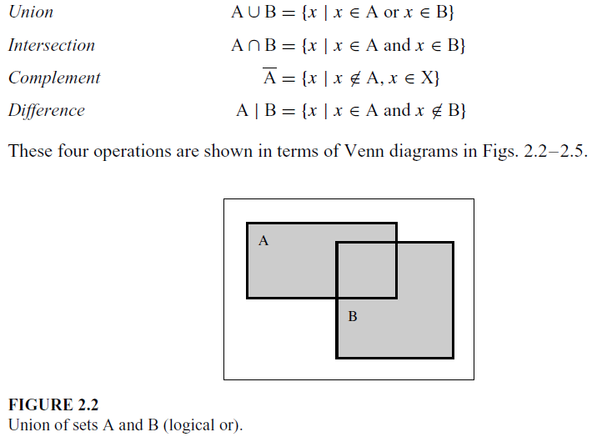
Klasik Küme İşlemleri
Fuzzy Logic

Slide 10
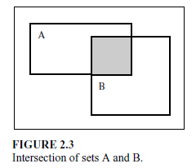
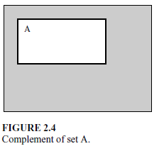
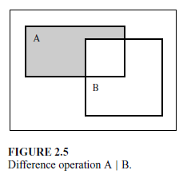
Fuzzy Logic

Slide 11
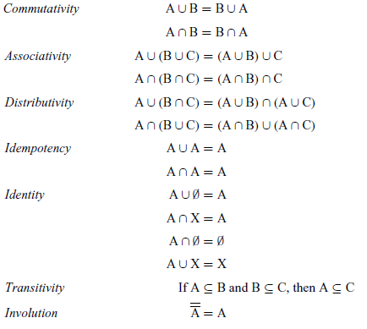
Klasik (keskin) Küme Özellikleri
Fuzzy Logic

Slide 12
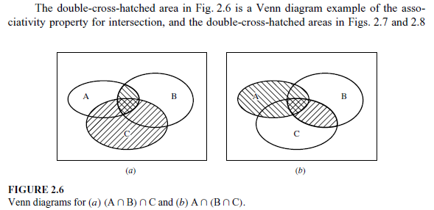
Fuzzy Logic

Slide 13
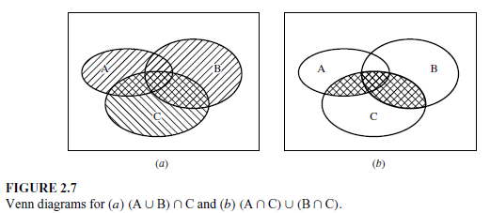
Fuzzy Logic

Slide 14
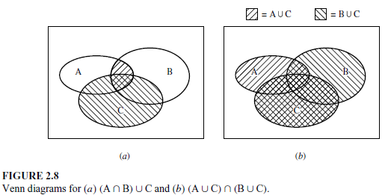
Fuzzy Logic

Slide 15


Küme işlemlerinin özel iki özelliği; Dışlanmış Ara Aksiyomları ve De Morgan Prensipleridir.
Dışlanmış ara aksiyomu klasik kümeler için geçerli olup bulanık kümeler için geçerli değildir.
Fuzzy Logic

Slide 16
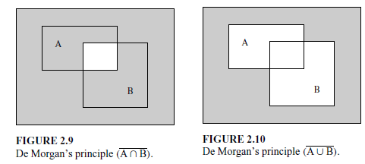
Fuzzy Logic

Slide 17

Klasik Kümelerde Fonksiyon Görüntüleme
X ve Y iki farklı uzay olsun. X uzayında yer alan bir x elemanı, Y uzayında yer alan bir y elemanına karşılık geliyorsa, genellikle X’den Y’ye görüntüleme denir, ve f : X →Y ile gösterilir.
Görüntüleme olarak, karakteristik fonksiyon X_{A} şöyle tanımlanır:
Fuzzy Logic

Slide 18
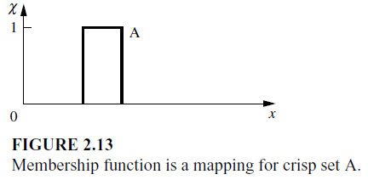
burada X_{A}, uzaydaki x elemanının A kümesine olan “üyelik değerini” ifade eder. Buradaki üyelik fikri, X uzayındaki x elemanının, Y uzayındaki iki elemandan bir tanesine, yani 0 veya 1 elemanlarına görüntülemedir
Fuzzy Logic

Slide 19
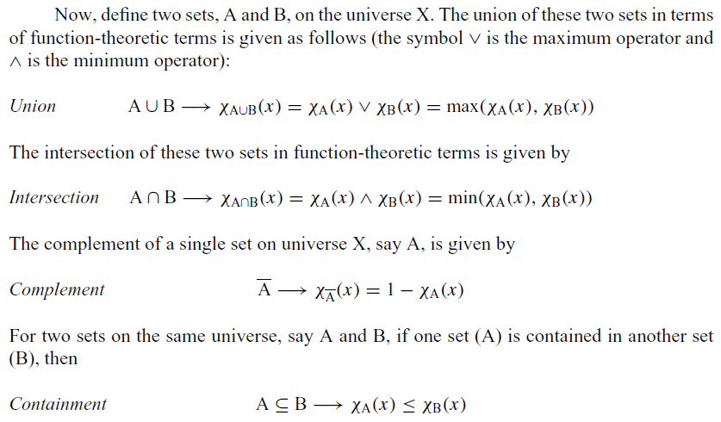
Fuzzy Logic

Slide 20
BULANIK KÜMELER
Klasik kümelerde, bir elemanın kümeye üye olup olmayışı arasındaki geçiş çok serttir ve iyi tanımlıdır.
Bulanık kümelerde ise bu geçiş kademeli olabilir.
Üyeliğin farklı kademeleri arasındaki bu geçiş, aslında bulanık küme sınırlarının belirsiz ve net olmamasına da uygun düşer.
Bu nedenle, uzaydaki bir elemanın bir kümeye üyeliği, belirsizliği tanımlayan bir fonksiyonla ölçülür.
Bir bulanık küme, farklı üyelik dereceleriyle elemanları içeren kümedir.
Fuzzy Logic

Slide 21
Bu fikir, tam üye olmadığı sürece elemanın üyeliği kabul edilmeyen klasik (keskin) kümelerle çelişmektedir
Bulanık kümedeki elemanlar, tam üyelik gerektirmediği için, aynı uzaydaki başka bulanık kümelerin elemanları da olabilirler.
Bulanık kümenin elemanları, üyelik değerleri uzayına fonksiyon –teorik gösterim kullanılarak görüntülenebilirler.
Bulanık kümeler büyük harf ve altında tilde işareti ile sembolize edilirler, örneğin, A bulanık küme A şeklinde okunur.
Bu fonksiyon, bulanık küme A’nın elemanlarını [0,1] aralığında gerçel sayılara görüntüler.
Uzaydaki bir eleman, x diyelim, A bulanık kümesinin elemanı ise, görüntüleme μ_{A}(x) Є [0,1] ile verilmektedir.
Fuzzy Logic

Slide 22


X uzayı ayrık ve sonlu ise, A bulanık kümesi aşağıdaki gibi gösterilir:
X uzayı sürekli ve sonsuz ise, A bulanık kümesi aşağıdaki gibi gösterilir:
Fuzzy Logic

Slide 23
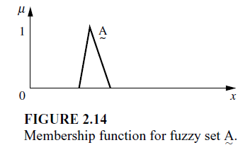
Her iki gösterimde de, yatay çizgi bölme işareti değil eleman ayrımını göstermektedir.
Payda yer alan her bir terim, paydada verilen uzayın elemanına ait üyelik değerini göstermektedir.
İlk denklemde, toplam sembolü “∑” ile ‘‘+’’ işaretleri cebirsel toplam için değil, koleksiyon veya birleşim anlamında kullanılmaktadır.
İkinci denklemde, integral sembolü cebirsel integral için değil, sürekli değişkenlerin sürekli yığını veya birleşimi anlamında kullanılmaktadır.
Fuzzy Logic

Slide 24
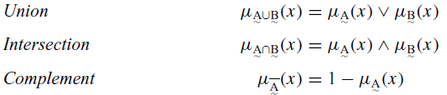
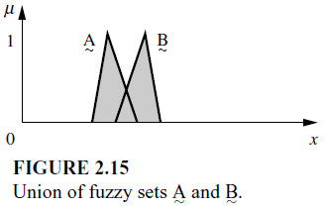
Bulanık Küme İşlemleri
Fuzzy Logic

Slide 25
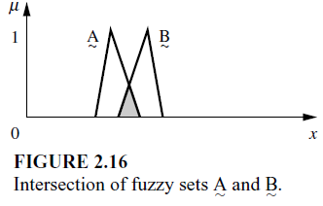
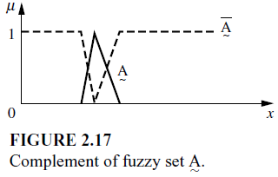
Fuzzy Logic

Slide 26
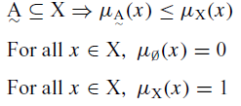


Klasik kümelerde olduğu gibi, herhangi bir eleman x’in boş küme ∅’ye olan üyeliği 0, ve tam küme X’e olan üyeliği 1’dir.
De Morgan prensipleri bulanık kümeler için de geçerlidir.
Excluded middle axioms (dışlanmış ara aksiyomları) bulanık kümeler için geçerli değildir.
Fuzzy Logic

Slide 27
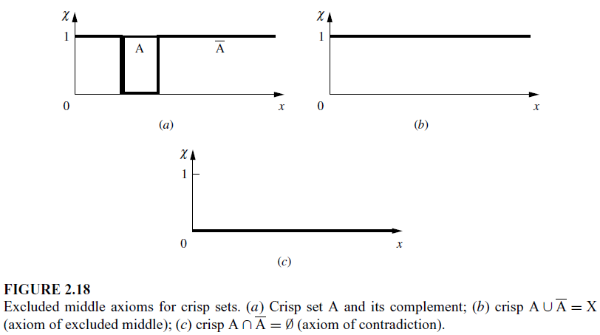
Fuzzy Logic

Slide 28
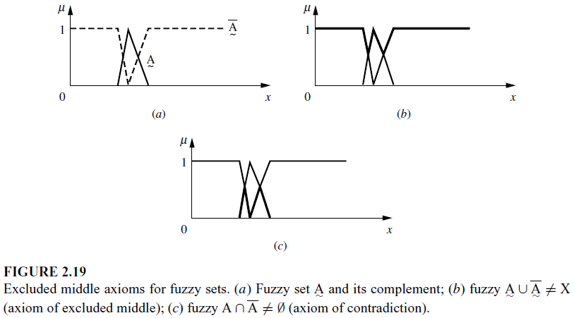
Fuzzy Logic

Slide 29
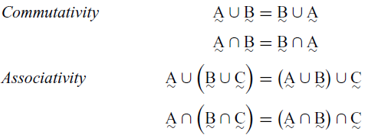
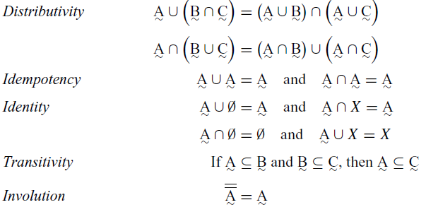
Bulanık Küme Özellikleri
Fuzzy Logic

Slide 30
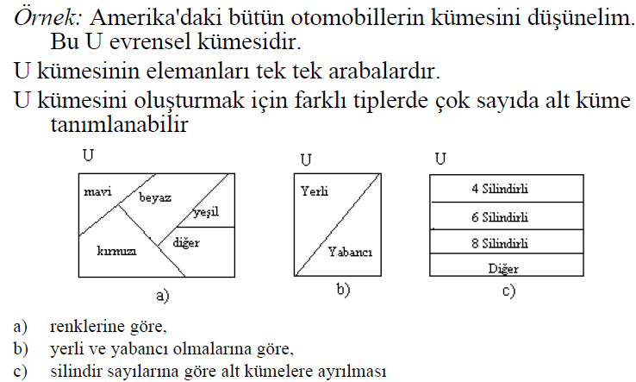
Fuzzy Logic

Slide 31
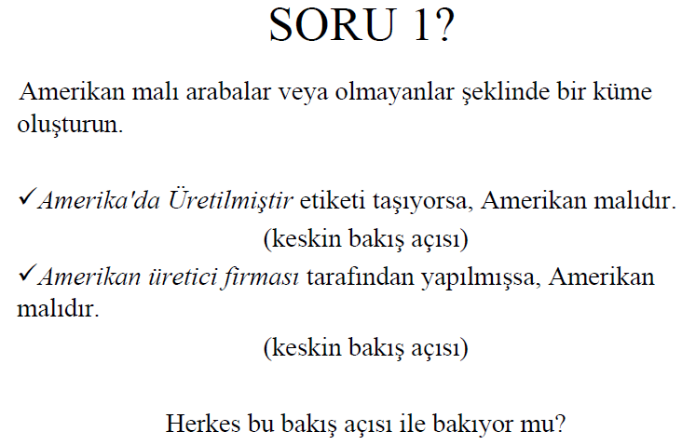
Fuzzy Logic

Slide 32
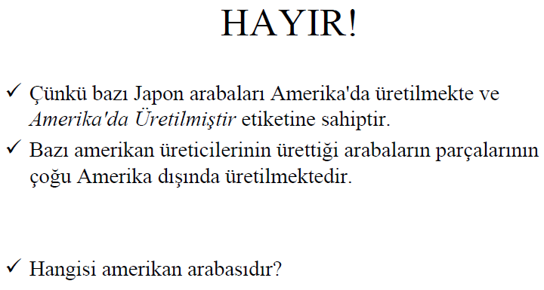
Fuzzy Logic

Slide 33
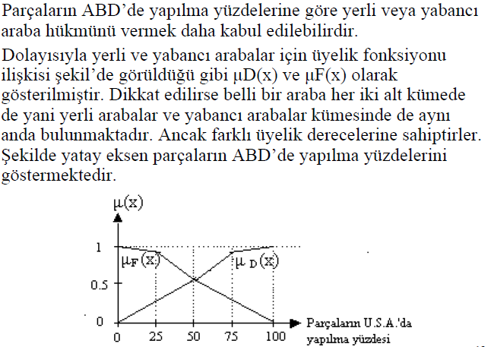
Fuzzy Logic

Slide 34
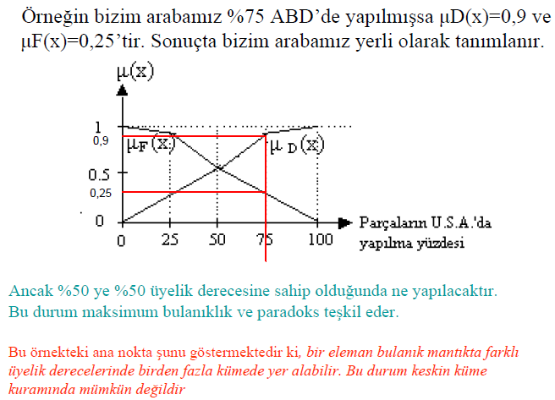
Fuzzy Logic

Slide 35

Bulanık küme işlemleri için örnek
Fuzzy Logic

Slide 36
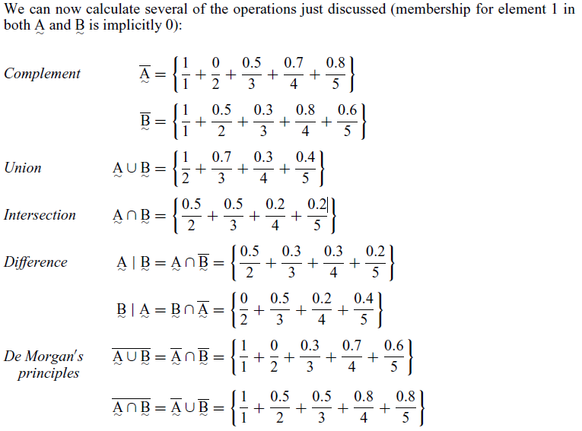
Fuzzy Logic

Slide 37
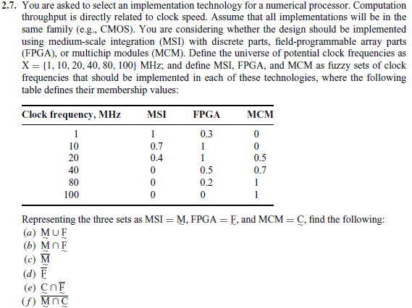
Fuzzy Logic

